Slide 1
Мобильное прикладное приложение для проведения экскурсий
ст. гр. ПИ-12-1
Войтенко Мария

Slide 2
Актуальность разработки
Непрерывный рост туристической отрасли за последние шесть десятилетий
Путешествия становятся доступнее за счет создания бюджетных авиалиний, мест проживаний и т.д.
Развитие туристических организаций по всему миру
Прогнозируемый рост туристических поездок с 2010 по 2030 годы по 3,3 % ежегодно
Открытие новых направлений
Широкий выбор целей для туризма (от культурного до волонтерского)

Slide 3
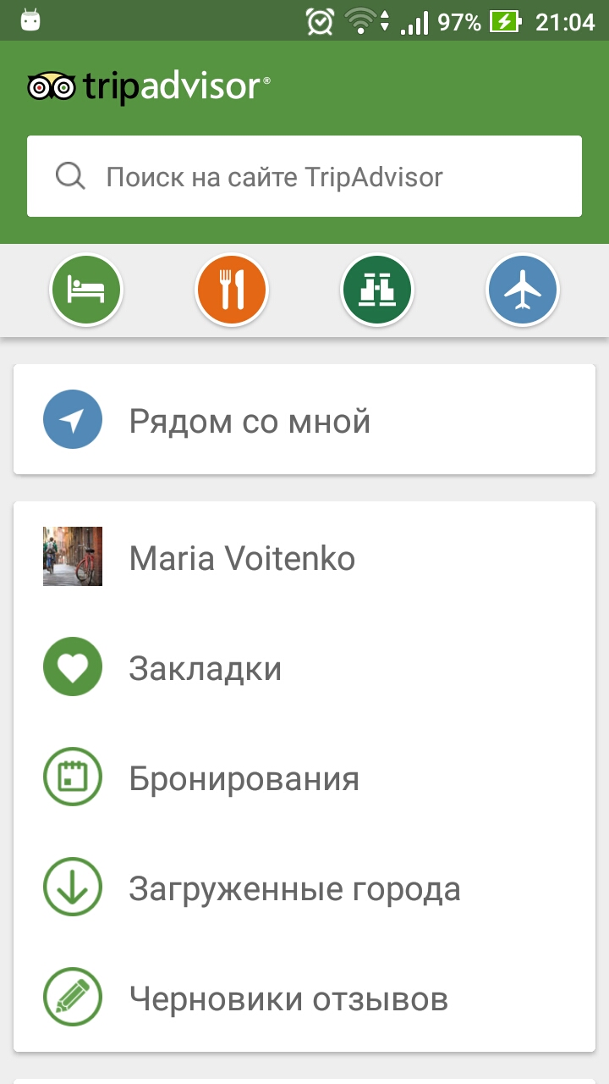
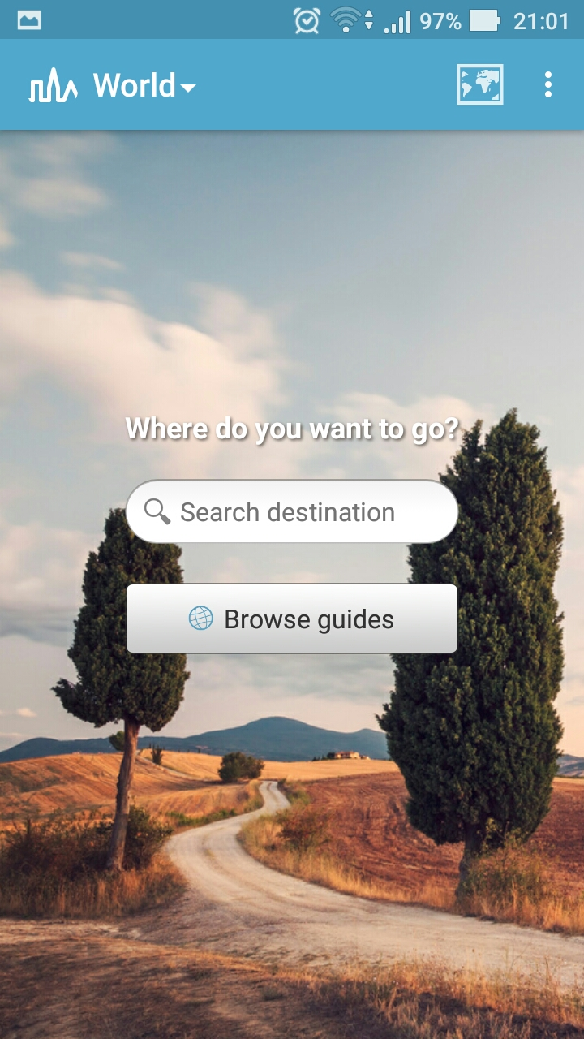
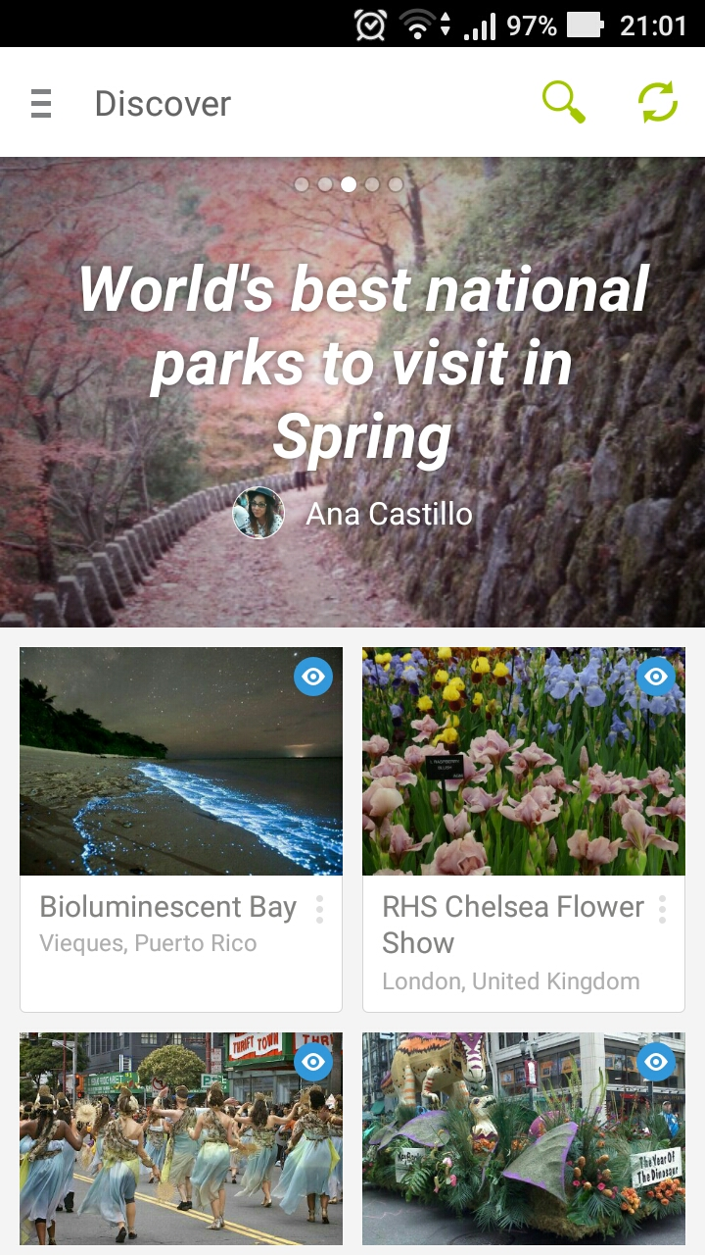
Анализ аналогов
Trip Advisor
Triposo
TouristEye

Slide 4
Анализ аналогов
 | Trip Advisor | Triposo | TouristEye
Поиск достопримечательностей | + | + | +
Сортировка по категориям | + | + | +
Отображение места на карте | + | - | +
Оценка достопримечательности | + | - | +
Написание отзывов | + | - | -
Поиск по регионам | + | + | -
Прослушивание аудиофайла с информацией о достопримечательности | - | - | -
Считывание QR-кода на достопримечательности для ее распознавания | - | - | -
Таким образом, проведя анализ доступных источников информации для туриста, было выяснено, что большинство ресурсов рассчитаны на этап планирования поездки, но никак не на период ее проведения, что иногда делает невозможным изменить заранее составленный план

Slide 5
Постановка задачи
разработать базу данных для хранения информации
спроектировать архитектуры сервера для предоставления информации
разработать серверной части и разработка открытого API для его использования мобильным приложением
спроектировать мобильного клиента
разработать мобильного клиента
заполнить данными серверной части для тестирования программной системы

Slide 6
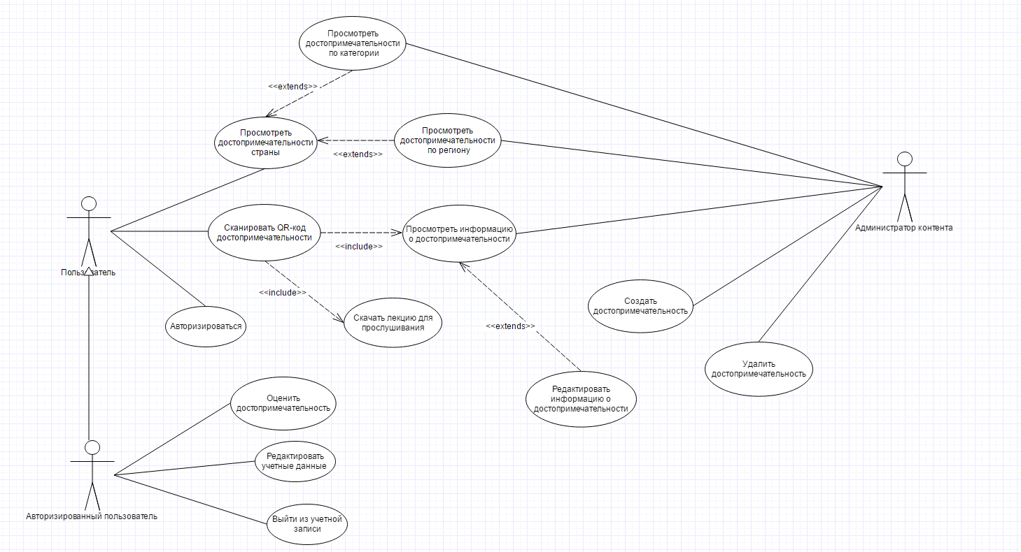
UML-моделирование

Slide 7
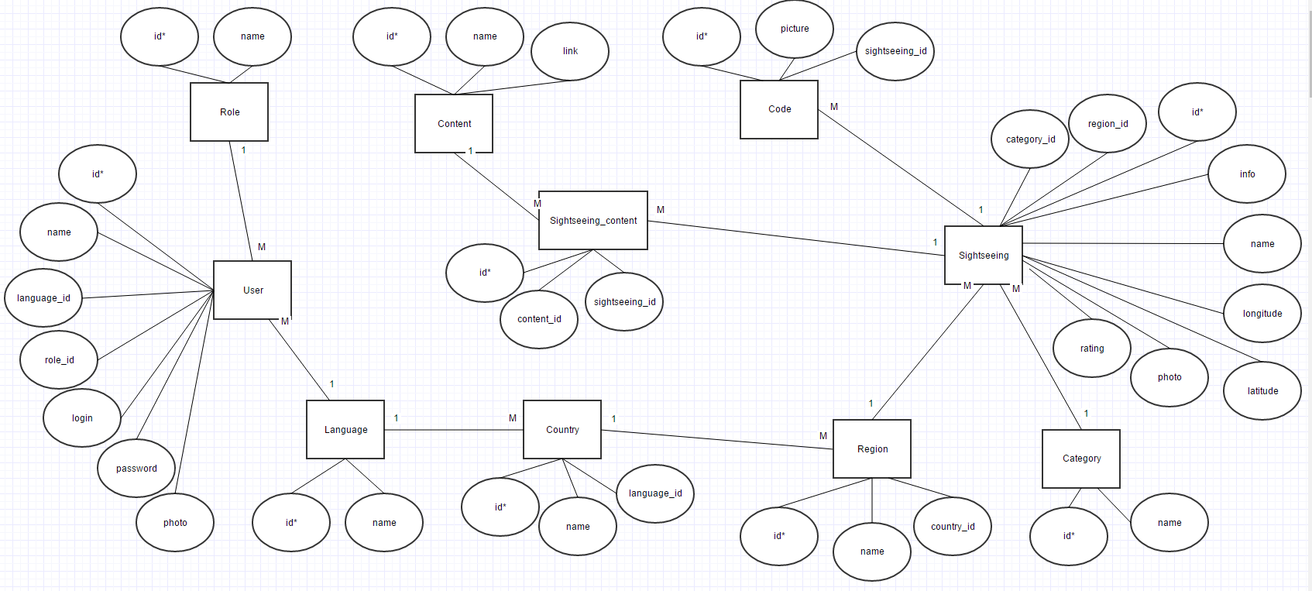
Схема базы данных

Slide 8
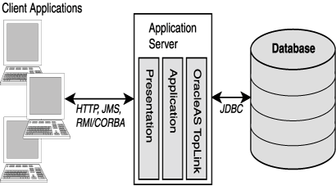
Архитектурное решение

Slide 9

















Технологии разработки

Slide 10
Обоснование выбранных технологий для разработки системы
Spring – наиболее популярный фреймворк для разработки веб-приложений
Yeoman – генерирует правильную структуру приложения при его создании
Gulp – редактирует код без пересборки проекта
Bower – модержит большое количество пакетов и быстро подключает их
AngularJs – предоставляет возможность создавать одностраничные приложения
Twitter Bootstrap – создает адаптивный интерфейс
Karma – прогоняет тесты в фоновом режиме
Spring Security – самый популярный фреймворк для обеспечения безопасности
JPA – самостоятельно создает интерфейсы получения данных из БД без написания
Liquibase – отлично интегрируется с JPA и управляет обновлениями БД
REST – простой способ получения данных с сервера

Slide 11
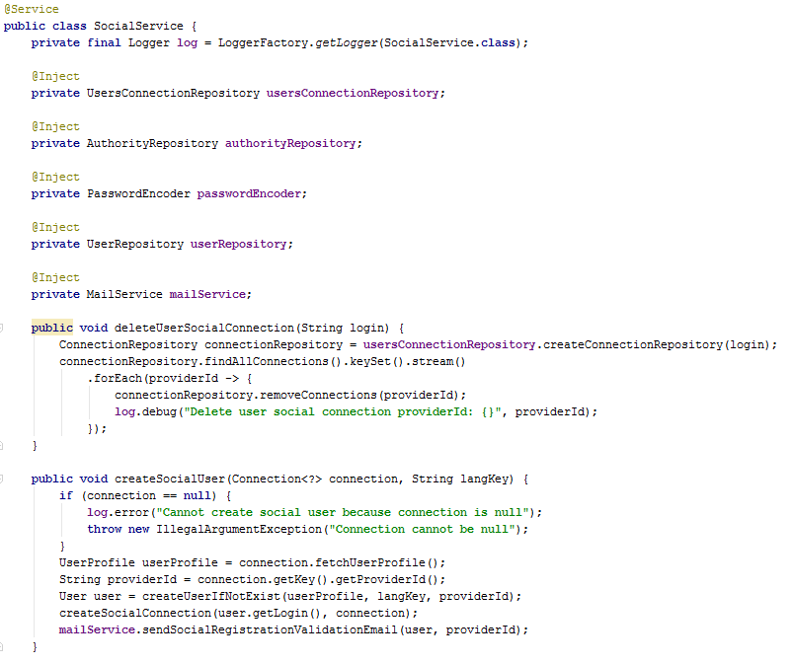
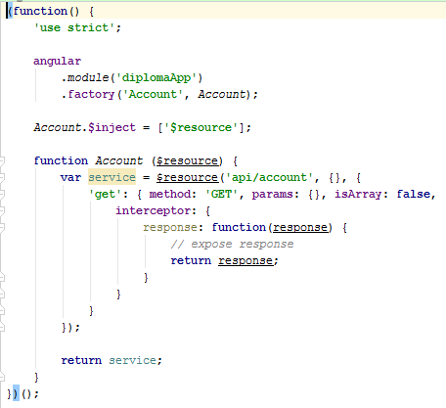
Процесс разработки сервера и веб-клиента

Slide 12
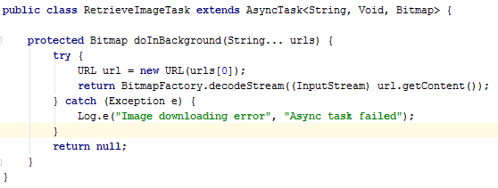
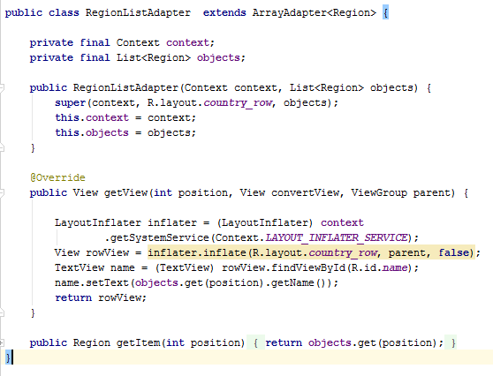
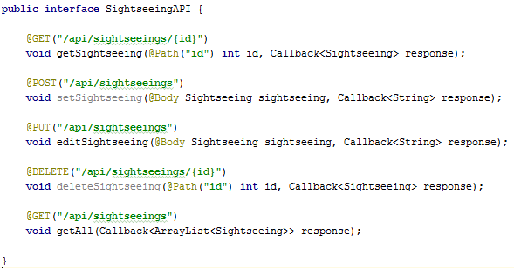
Процесс разработки мобильного клиента

Slide 13
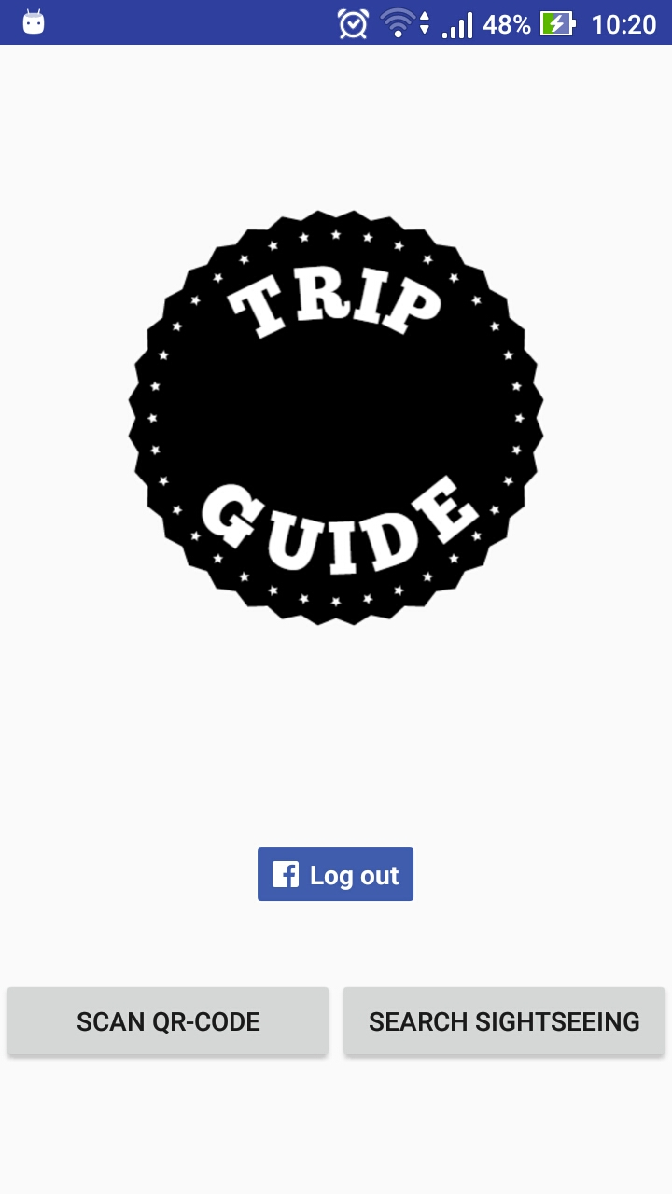
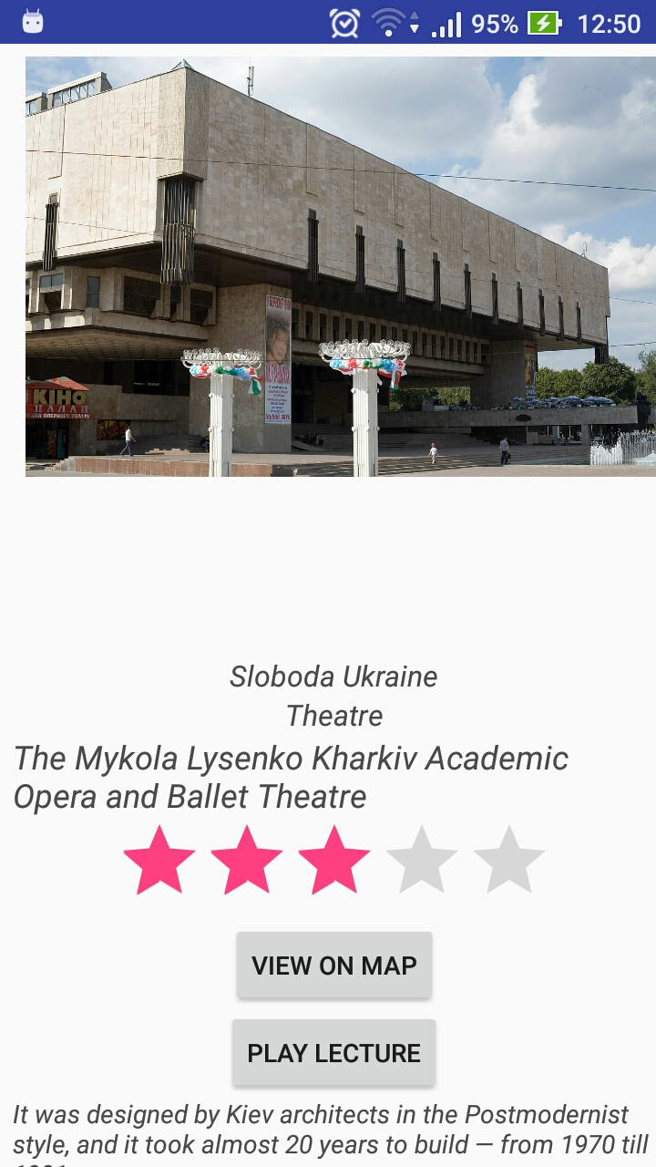
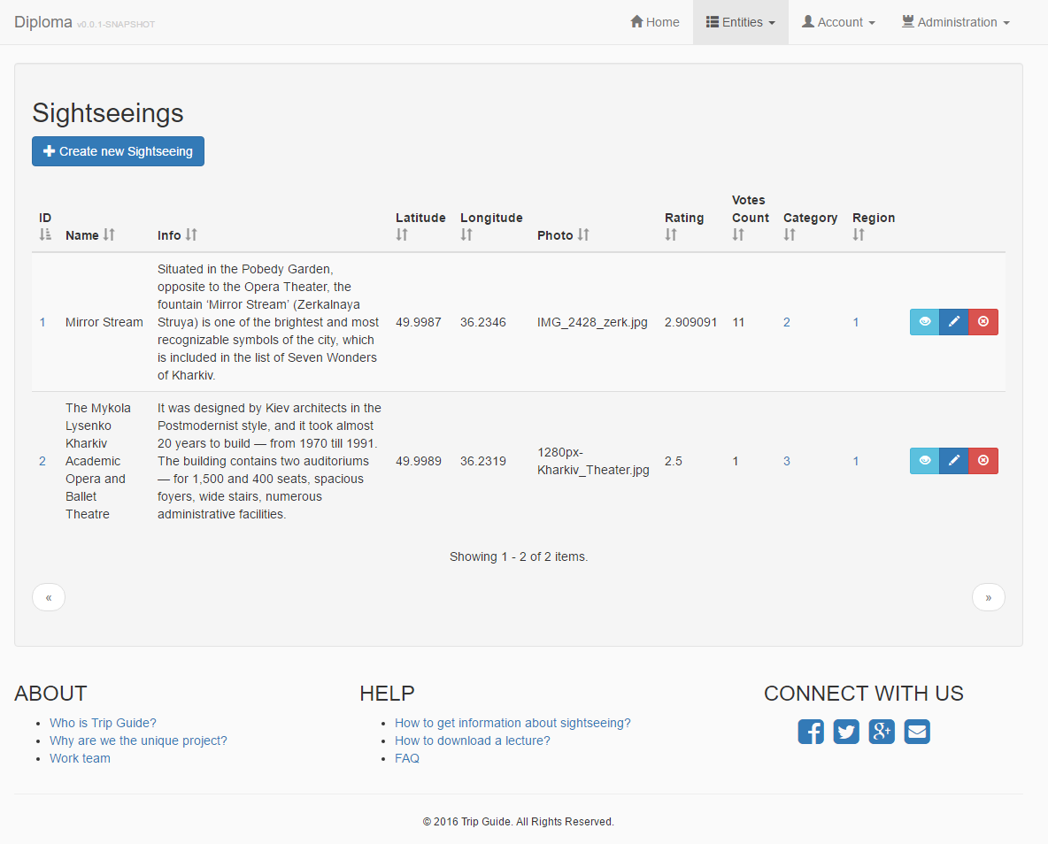
Результаты разработки

Slide 14
Выводы
реализована система, позволяющая скачивать и проигрывать аудиофайлы с материалами лекций о достопримечательностях, а также считывать QR-код и находить достопримечательность посредством расшифровки информации из кода
проанализирована предметная область
проведен анализ существующих решений
построена схема базы данных
смоделированы UML-диаграммы
разработана архитектура системы
реализован сервер и веб-клиент с мобильным клиентом
проведено автоматизированное и ручное тестирование

Slide 15

Вопросы

